Slide 1
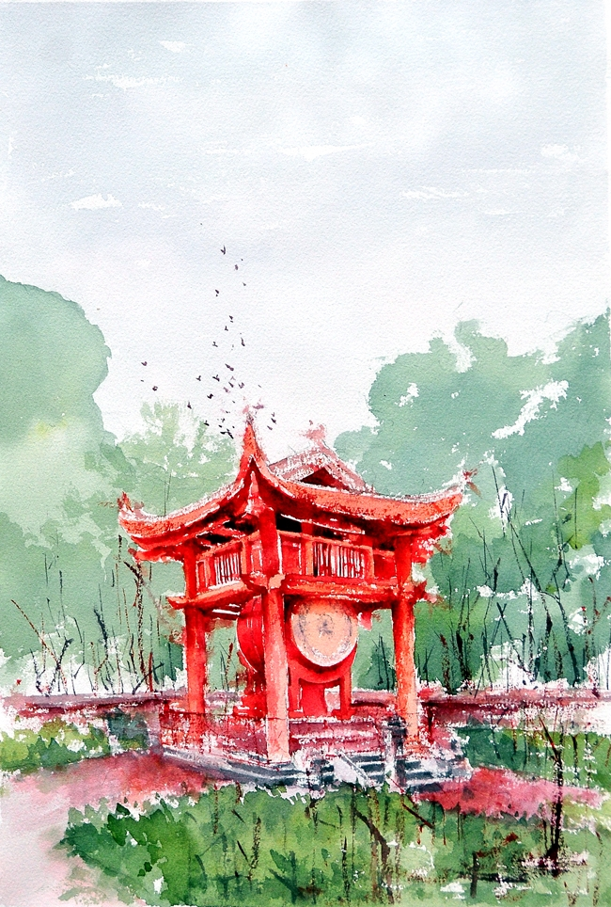
Lịch sử - Bài 18
TRƯỜNG HỌC
THỜI HẬU LÊ
Notes:
Mời truy cập: MĂNG NON- TÀI LIỆU TIỂU HỌC | Facebook

Slide 2

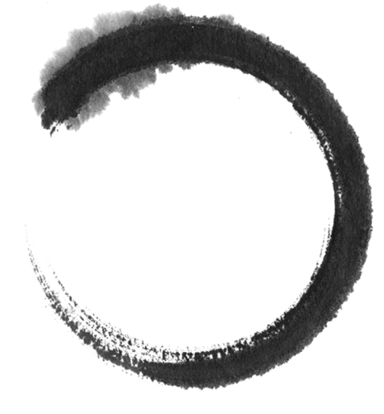
01
KHỞI ĐỘNG

Slide 3

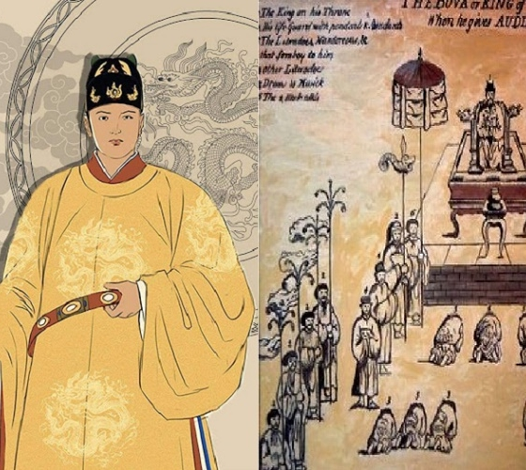

Vị vua nào dưới đây cho soạn Bộ luật Hồng Đức?
A. Lê Thái Tông
B. Lê Lợi
C. Lê Thánh Tông
D. Lê Hoàn

Slide 4
Điểm tiến bộ trong bộ luật Hồng Đức là:
A. Bảo vệ chủ quyền quốc gia.
B. Bảo vệ một số quyền lợi của phụ nữ
C. Bảo vệ quyền lợi của vua, quan lại, địa chủ.
D. Giữ gìn truyền thống tốt đẹp của dân tộc.

Slide 5

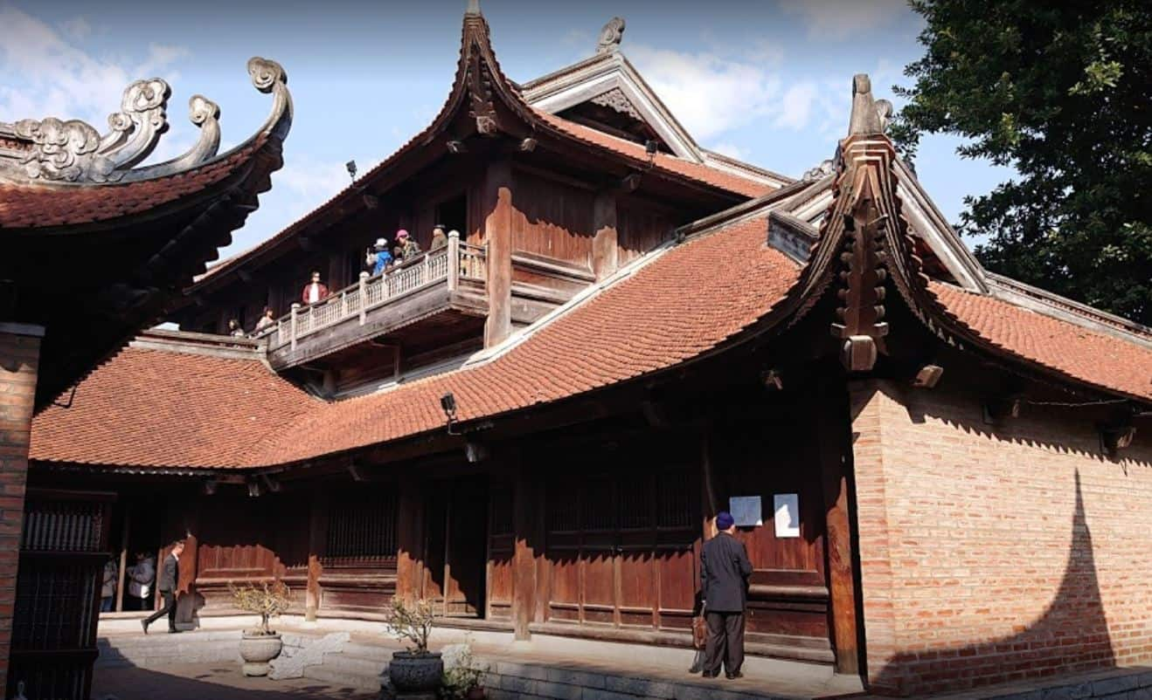
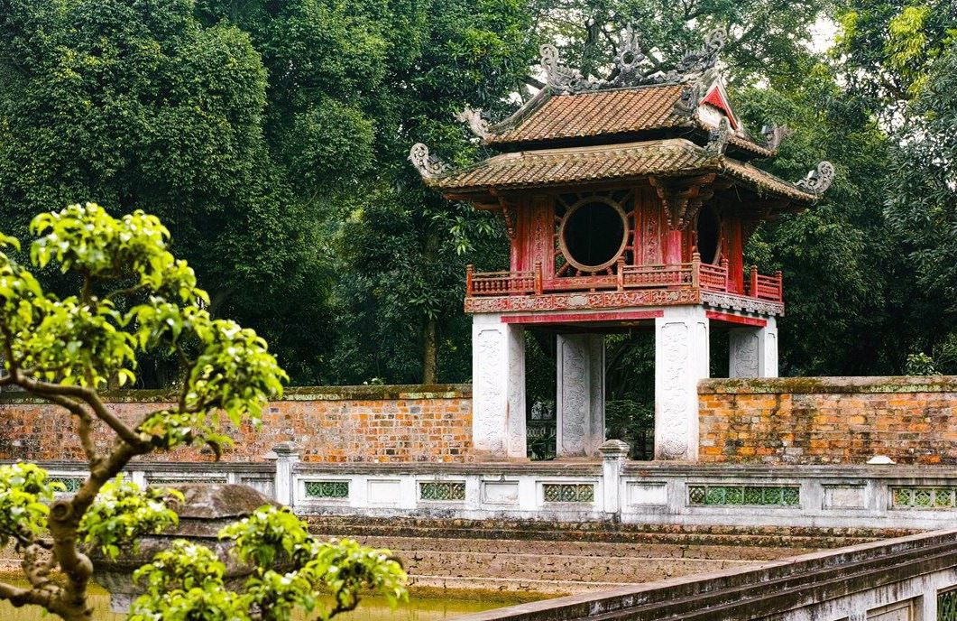
Tổ chức giáo dục thời Hậu Lê.
02
KHÁM PHÁ

Slide 6
1. Tổ chức giáo dục thời Hậu Lê.

Slide 7
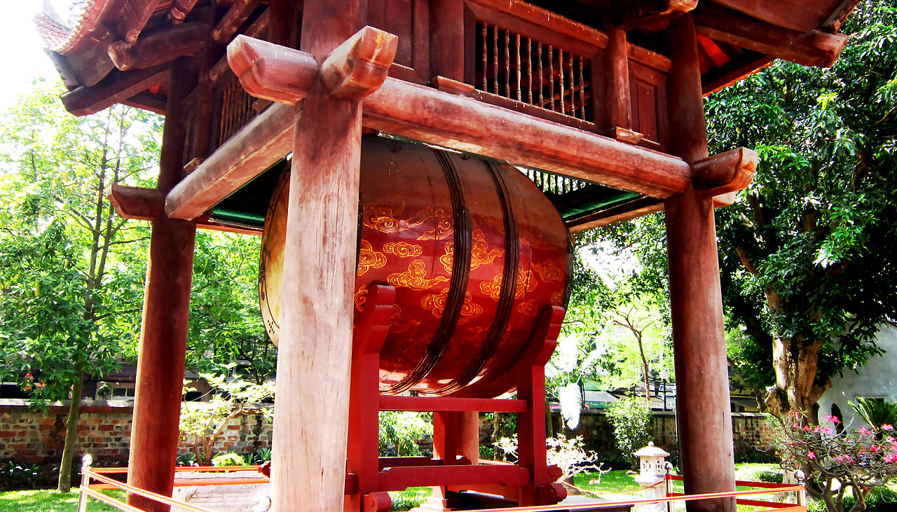
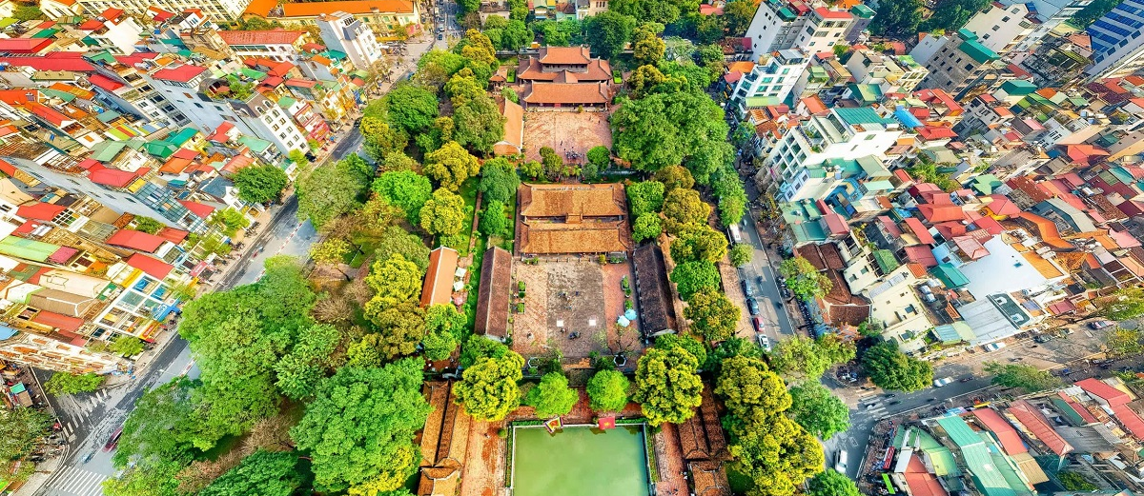
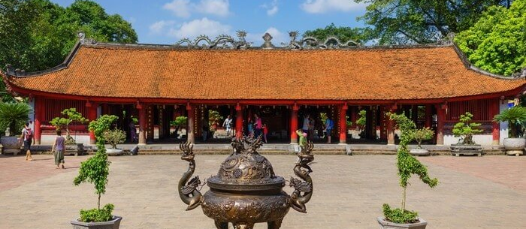
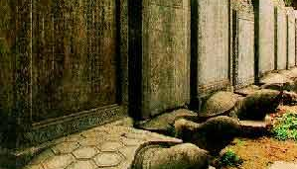
1. Tổ chức giáo dục thời Hậu Lê.
Trống cái ở khu Thái học
Toàn cảnh khu Văn Miếu
Sân chính của Văn Miếu
Bia tiến sĩ ở Văn Miếu

Slide 8
1. Tổ chức giáo dục thời Hậu Lê.
Đọc thông tin SGK tr49
Ở thời Lý, nhà nước lập Văn Miếu, mở Quốc Tử Giám làm trường đào tạo nhân tài. Qua thời Trần, việc tổ chức dạy học và thi cử bắt đầu có quy củ. Đến thời Hậu Lê, giáo dục được phát triển và chế độ đào tạo mới thực sự được quy định chặt chẽ.
Nhà Hậu Lê cho dựng nhà Thái học, dựng lại Quốc Tử Giám. Tại đây có lớp học, có chỗ ở cho học sinh và cả kho sách. Trường không chỉ thu nhận con cháu vua và các quan mà đón nhận cả con em gia đình thường dân nếu học giỏi. Ở các địa phương, nhà nước cũng mở trường công bên cạnh các lớp học tư của các thầy đồ.

Slide 9
1. Tổ chức giáo dục thời Hậu Lê.
Ở thời Lý, nhà nước lập Văn Miếu, mở Quốc Tử Giám làm trường đào tạo nhân tài. Qua thời Trần, việc tổ chức dạy học và thi cử bắt đầu có quy củ. Đến thời Hậu Lê, giáo dục được phát triển và chế độ đào tạo mới thực sự được quy định chặt chẽ.
Nhà Hậu Lê cho dựng nhà Thái học, dựng lại Quốc Tử Giám. Tại đây có lớp học, có chỗ ở cho học sinh và cả kho sách. Trường không chỉ thu nhận con cháu vua và các quan mà đón nhận cả con em gia đình thường dân nếu học giỏi. Ở các địa phương, nhà nước cũng mở trường công bên cạnh các lớp học tư của các thầy đồ.
1. Nhà Hậu Lê đã tổ chức trường học như thế nào?
2. Những ai được vào học ở Quốc Tử Giám?

Slide 10
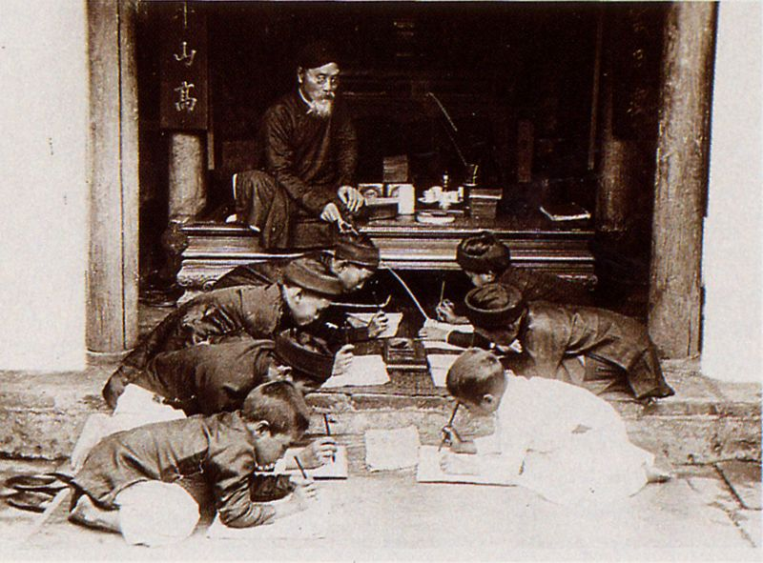
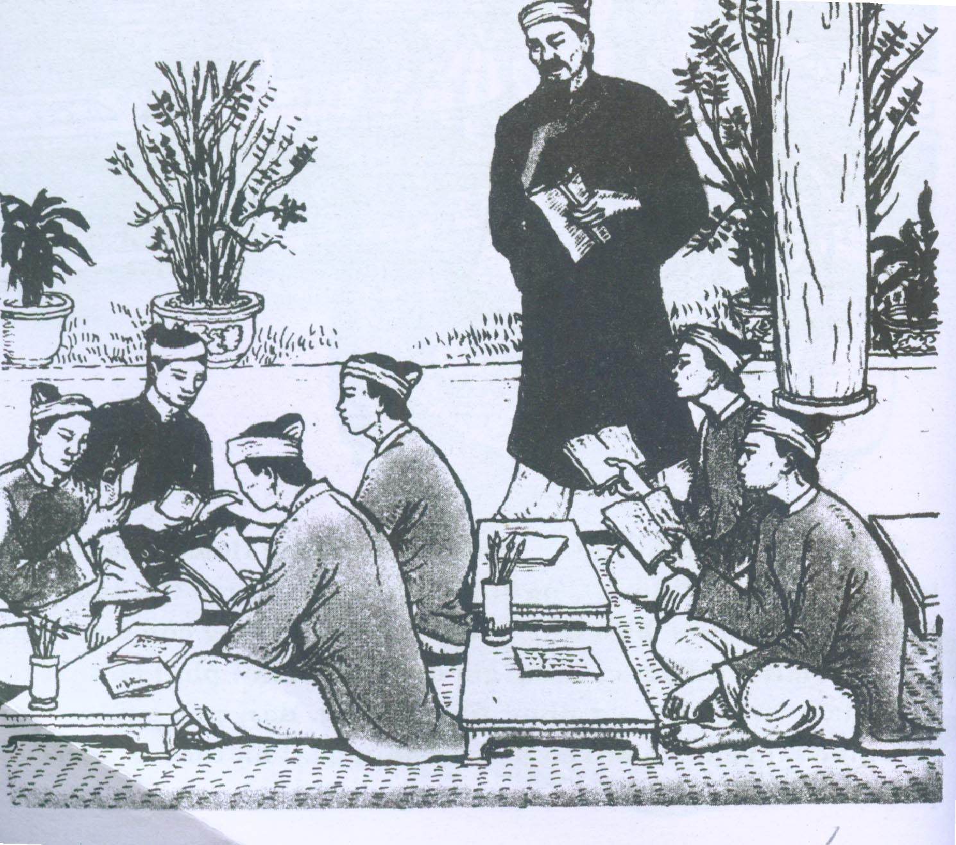
Tổ chức giáo dục thời Hậu Lê.
1. Nhà Hậu Lê đã tổ chức trường học như thế nào?
- Dựng lại Quốc Tử Giám, xây dựng nhà Thái học. Mở rộng trường công.

Slide 11
Tổ chức giáo dục thời Hậu Lê.
2. Những ai được vào học ở Quốc Tử Giám?
- Con cháu vua quan và con em thường dân học giỏi cũng được vào học.

Slide 12
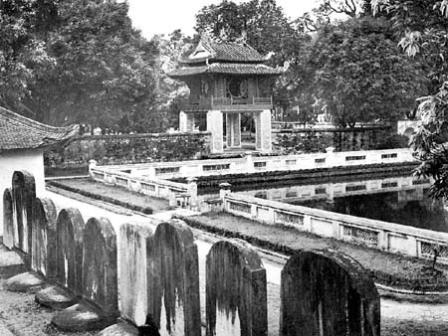
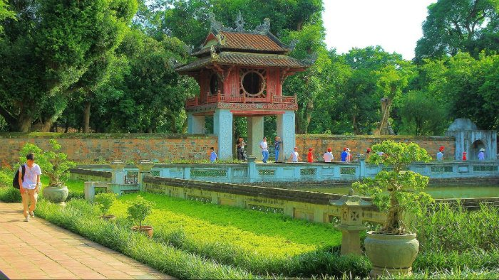
Quốc Tử Giám trước đây
Quốc Tử Giám ngày nay

Slide 13
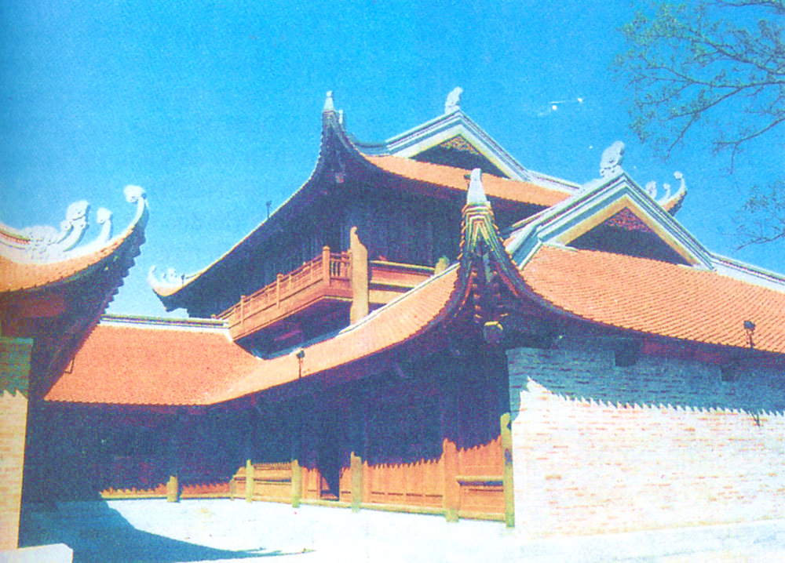
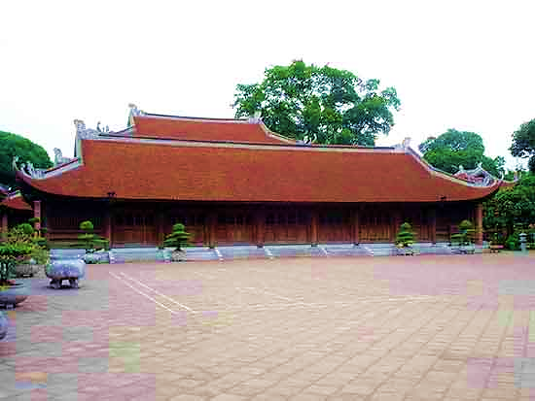
Văn Miếu
Nhà Thái Học

Slide 14
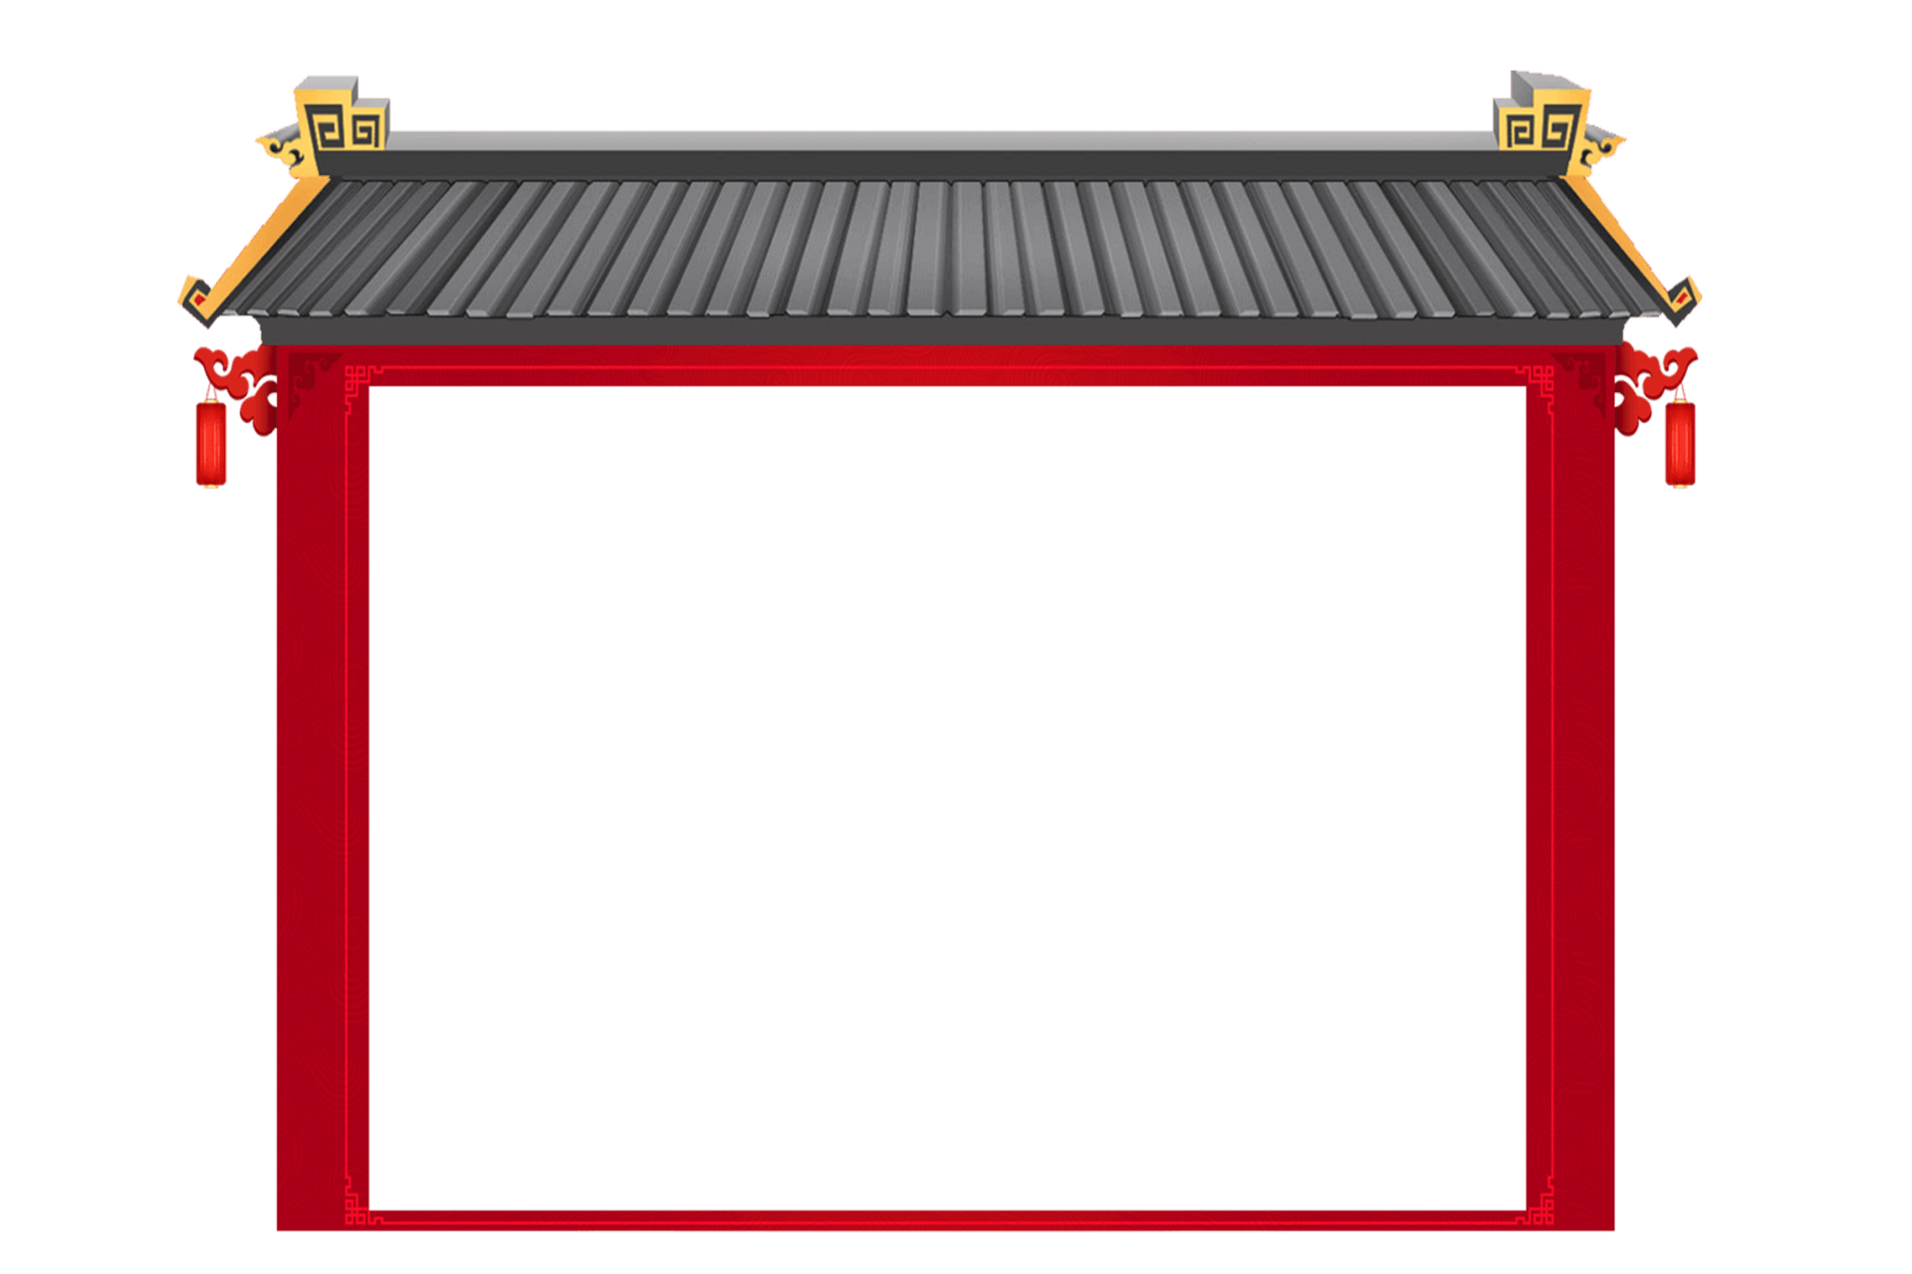
KẾT LUẬN
Nhà Hậu Lê rất quan tâm và mở mang nền giáo dục nước nhà.

Slide 15
1. Tổ chức giáo dục thời Hậu Lê.
Đọc thông tin SGK tr50
Nội dung học tập để thi cử là Nho giáo. Học sinh phải học thuộc lòng những điều Nho giáo dạy để trở thành người biết suy nghĩ và hành động theo đúng quy định của Nho giáo.
Cứ ba năm có một kì thi Hương ở các địa phương và thi Hội ở kinh thành. Những người đỗ kì thi Hội được dự kì thi Đình để chọn tiến sĩ. Ngoài ra, theo định kì có kiểm tra trình độ của quan lại. Nhà Hậu Lê đặt ra lễ xướng danh (lễ đọc tên người đỗ), lễ vinh quy (lễ đón rước người đỗ cao về làng) và khắc tên tuổi của người đỗ cao (tiến sĩ) vào bia đá dựng ở Văn Miếu để tôn vinh những người có tài.

Slide 16
Nội dung học tập để thi cử ra sao?
A. Văn học
B. Toán học
C. Nho học

Slide 17
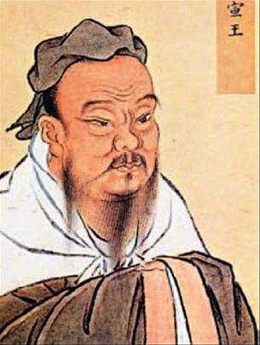
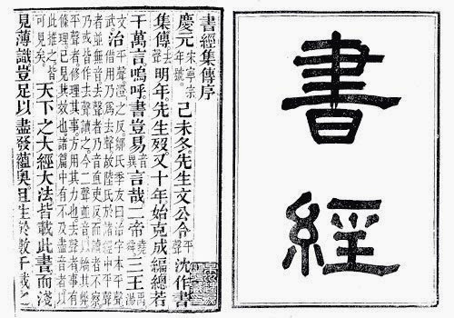
KHỔNG TỬ
SÁCH GIÁO KHOA NGŨ KINH
Nho giáo (còn gọi là Khổng giáo) do Khổng Tử sáng lập.

Slide 18
Chế độ thi cử thời Hậu Lê thế nào?
- Ba năm có một kì thi Hương ở các địa phương và thi Hội ở kinh thành. Ai đỗ kì thi Hội được dự kì thi Đình để chọn tiến sĩ.

Slide 19
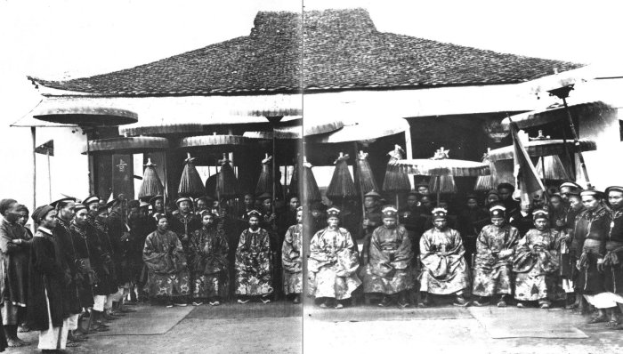
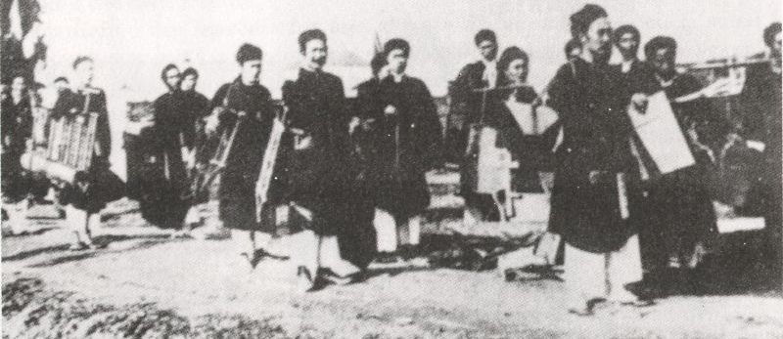
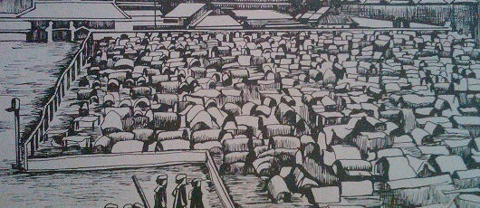
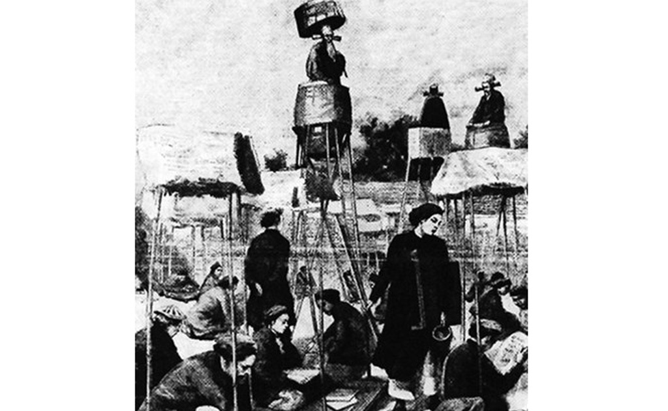
Hội đồng Giám khảo
Lều chõng đi thi
Kì thi Hương ở Nam Định
Trường thi

Slide 20
Nêu những điểm khác nhau về người học, về nội dung giáo dục thời Hậu Lê và thời Lý-Trần?
 | Thời Lý-Trần | Thời Hậu Lê
Người học
Nội dung

Slide 21
 | Thời Lý-Trần | Thời Hậu Lê
Người học
Nội dung
Người dân nghèo không được học trường Quốc Tự Giám
Người dân nghèo học giỏi được học trường Quốc Tự Giám
Phật giáo
Nho giáo

Slide 22
KẾT LUẬN
Thời Hậu Lê việc học tập đã được chú trọng hơn so với những thời kì trước. Nhiều người dân học giỏi đã được đến trường học tập. Nhiều khoa thi được mở, để chọn người hiền tài cho đất nước.

Slide 23
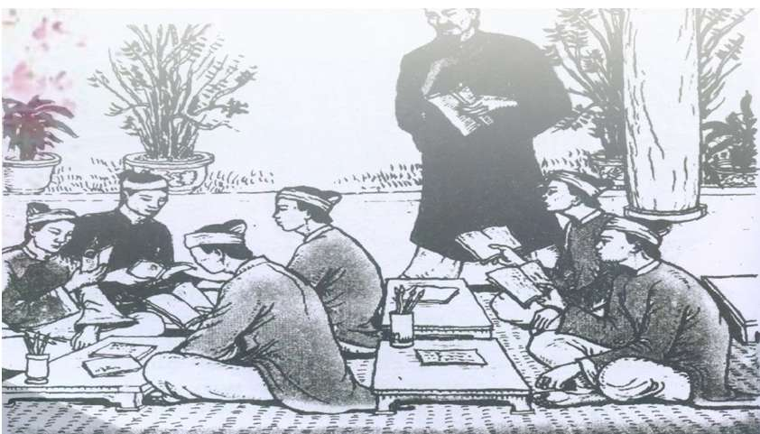
2. Những biện pháp khuyến khích học tập của nhà Hậu Lê.

Slide 24
Nhà Hậu Lê đã làm gì để khuyến khích việc học tập?

Slide 25
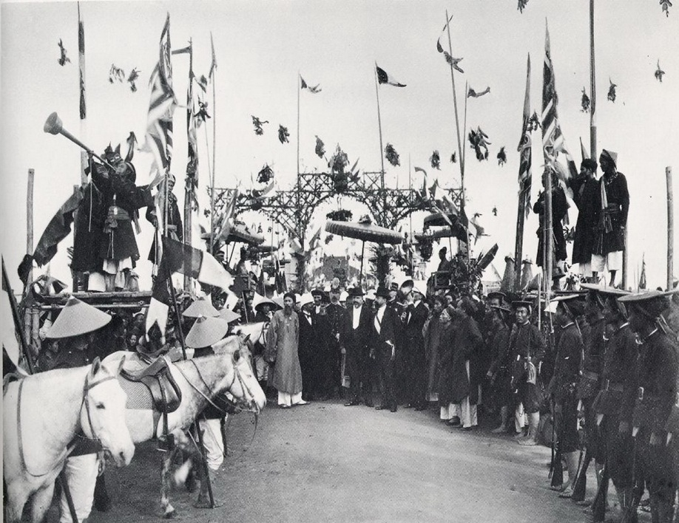
Lễ xướng danh

Slide 26
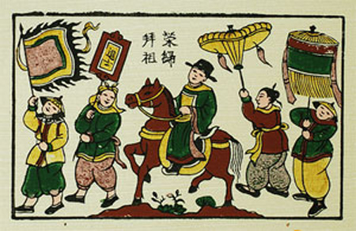
Lễ vinh quy

Slide 27
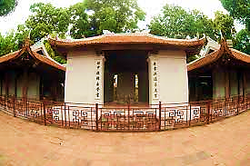
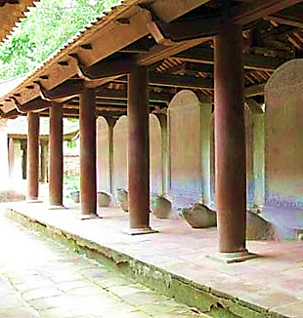
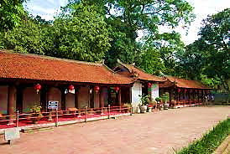
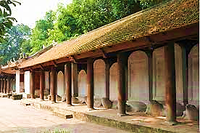
Bia tiến sĩ

Slide 28
Ghi nhớ
- Giáo dục thời Hậu Lê đã có nền nếp và quy củ.
- Trường học thời Hậu Lê nhằm đào tạo những người trung thành với chế độ phong kiến và nhân tài cho đất nước.

Slide 29
03
CỦNG CỐ

Slide 30
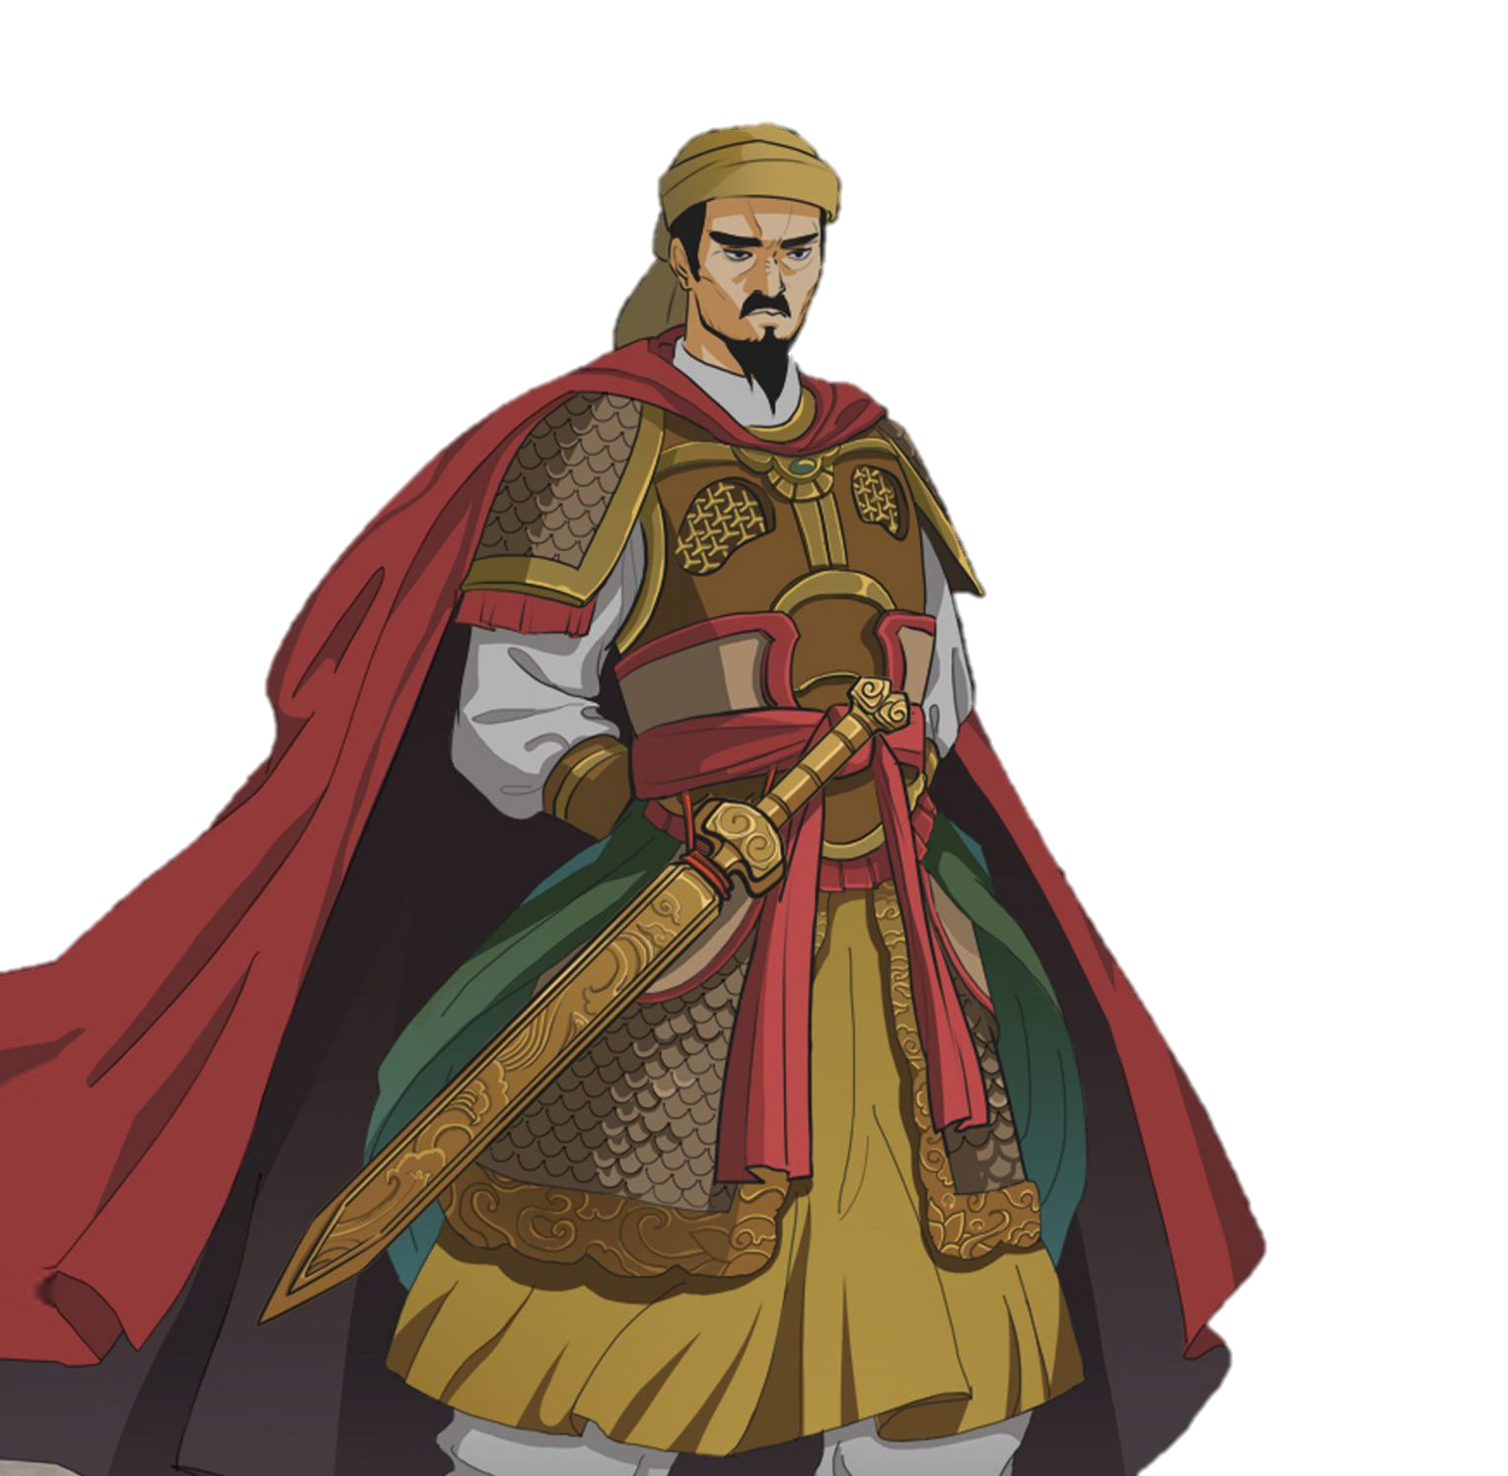
TRÒ CHƠI
Vượt ải đại chiến
Nghĩa quân của ta đang có những trận chiến vô cùng ác liệt, hãy cùng nhau vượt qua các ải để giành chiến thắng nhé !

Slide 31



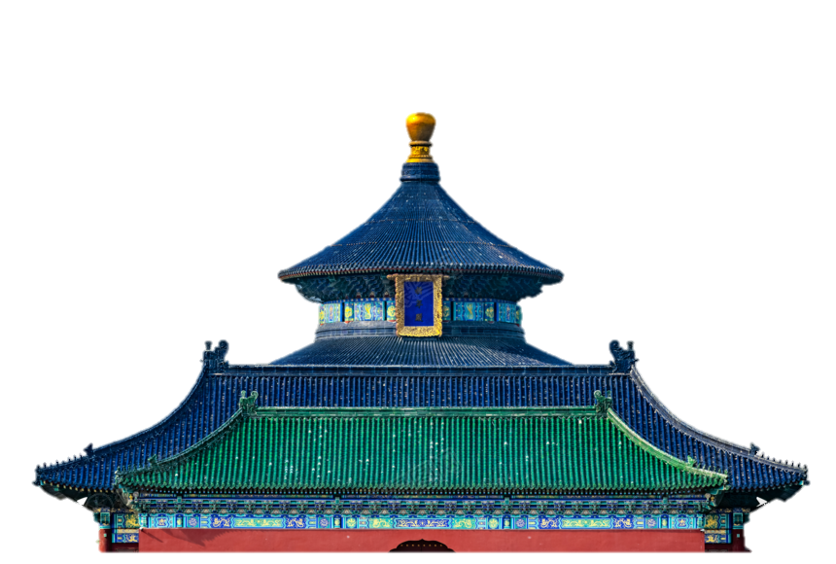
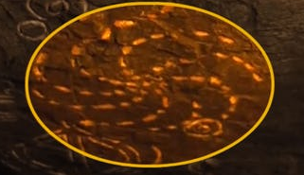
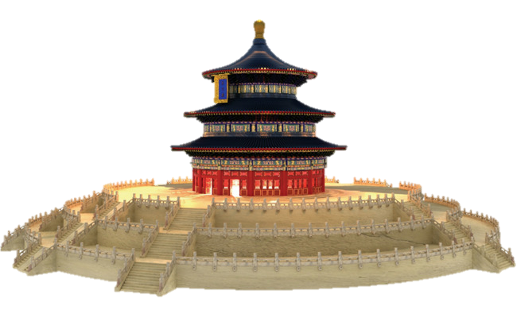
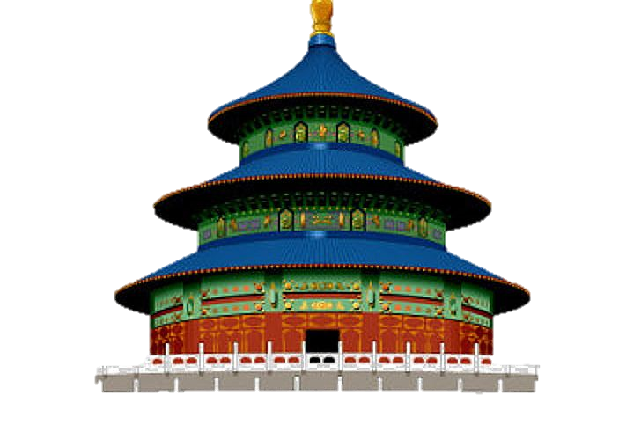
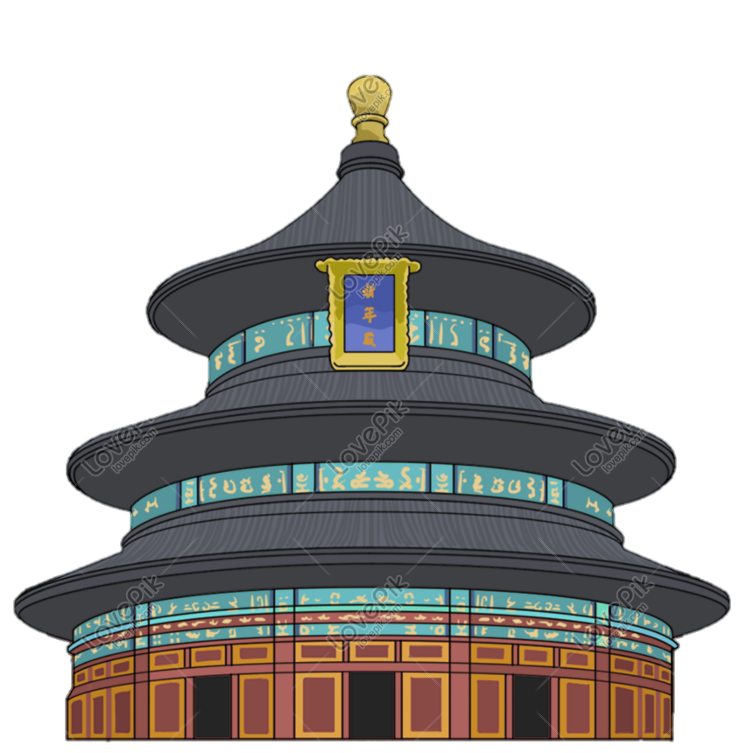
Vượt ải đại chiến
Chiến thắng

Slide 32

Câu 1: Nhà Hậu Lê tổ chức trường học như thế nào?
A. Chưa quy củ
B. Có nhiều học sinh
C. Đã có nề nếp và quy củ

Slide 33
Câu 2: Dưới thời Hậu Lê, những ai được vào học trong Quốc Tử Giám?
A. Tất cả mọi người có tiền.
B. Chỉ con cháu vua quan mới được học.
C. Con cháu vua quan và con dân thường nếu học giỏi.

Slide 34
Câu 3: Thời Hậu Lê có mấy kì thi lớn được tổ chức để chọn nhân tài?
A. 3 kì thi
B. 4 kì thi
C. 5 kì thi

Slide 35
Câu 4: Các lễ nào dưới đây được Nhà Hậu Lê cho tổ chức để khuyến khích học tập?
A. Lễ xướng danh
B. Lễ xướng danh và lễ Vinh quy bái tổ.
C. Lễ Vinh quy bái tổ.

